Slide 1
Балота

Slide 2
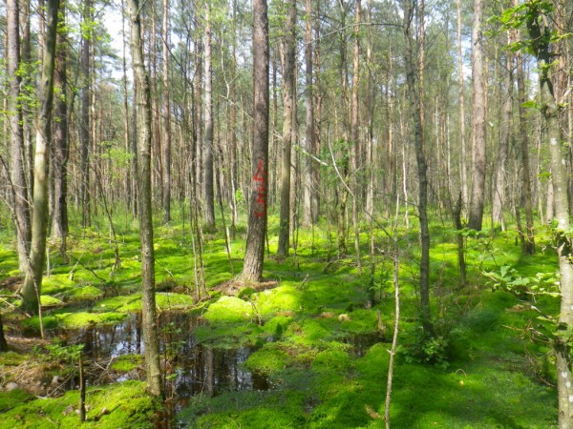
Балота, багна
Твань (рус. топь)
Дрыгва (рус. трясина)

Slide 3
Нізіннае балота
Пераходнае балота
Верхавое балота

Slide 4
Тарфяное радовішча (рус. торфяное месторождение)
Торф
Тарфянік

Slide 5
Грэбля (рус. гать)
Мача́жына
Балотаход (балотаступы)
Плаціна
Рамсарская канвенцыя

Slide 6
Паганскія балотныя Багі:
Кікімара балотная
Балотнік
Багнік
Аржавень

Slide 7
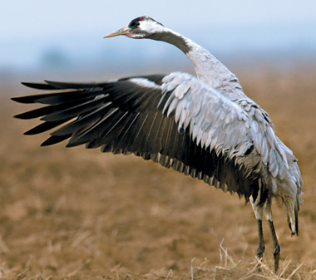
Насельнікі балот:
Стракозы (прыгожая нехаленiя, белавалосае каромысла)
Камар
Журавель шэры
Вяртлявая чаротаўка (рус вертлявая камышевка)

Slide 8
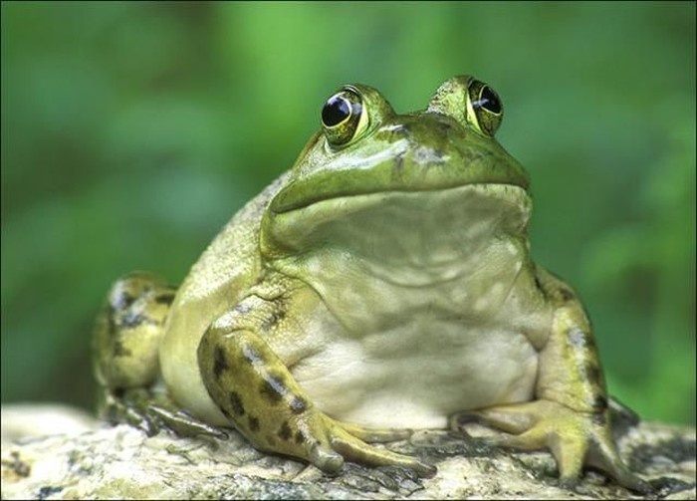
Белая курапатка
Вялікі арлец (вялікі падворлік)
Баталён (рус. турухтан)
Балотная чарапаха

Slide 9
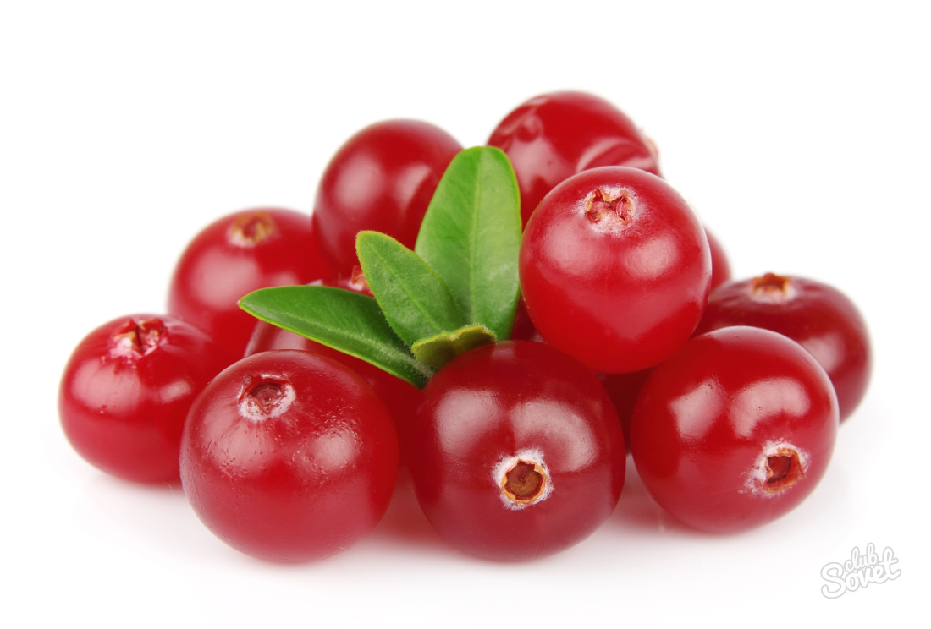
Расліны:
Мох:
- сфагнум (утваральнік торфу);
- зязюлін лён (на падсушаных балотах)
Журавіны (рус. клюква)
Асака

Slide 10
Марошка
Верас
Багун (рус. багульник)
Падвей (рус. пушица)
Брусніцы

Slide 11
Балота:
захоўвае біялагічную і ландшафтную разнастайнасць;
ачышчае паветра і ўвільгатняе яго;
рэгулюе водны рэжым;

Slide 12
Балота:
змякчае мікраклімат;
захоўвае чыстай прэсную ваду, сілкуе рэкі, ручаі, крыніцы і калодзежы;
назапашвае СО2 (вуглякіслы газ) і зніжае працэс пацяплення клімату.

Slide 13
Балота:

